Slide 1
Årsrapport för dataskyddsarbetet 2022
Göteborgs Stads Leasing AB
Nina Havner och Andréa Bergqvist
Dataskyddsenheten

Slide 2
Dataskyddsförordningen (GDPR)
Ett skydd för mänskliga rättigheter.
Skapa en enhetlig och likvärdig nivå för skyddet av personuppgifter inom EU.
Respektive nämnd/bolag är ytterst ansvarig för de personuppgifter som behandlas och för att verksamheten följer lagen.
Ansvaret går inte att delegera, men det är viktigt att det finns en tydlig dataskyddsorganisation inom respektive förvaltning/bolag för att bedriva det dagliga dataskyddsarbetet.

Slide 3
Dataskyddsenheten är dataskyddsombud
I Göteborgs Stad är dataskyddsenheten som grupp dataskyddsombud.
Dataskyddsombudet ska bl.a. övervaka, ge råd och delta i konsekvensbedömningar.
Ska rapportera till nämnd/styrelse för att medvetandegöra frågorna på högsta ansvarsnivå.
Dataskyddsombudet ska inkluderas i alla frågor som rör dataskydd.

Slide 4
Kontrollarbetet 2022
Som ett led i att övervaka efterlevnaden av GDPR genomförs kontroller av dataskyddsarbetet inom den personuppgiftsansvariges organisation.
Kontrollerna har delats upp i
Fasta kontrollpunkter (kontroll av dataskyddsarbetet på en övergripande nivå)
Fördjupade kontroller (kontroll av en specifik fråga)

Slide 5
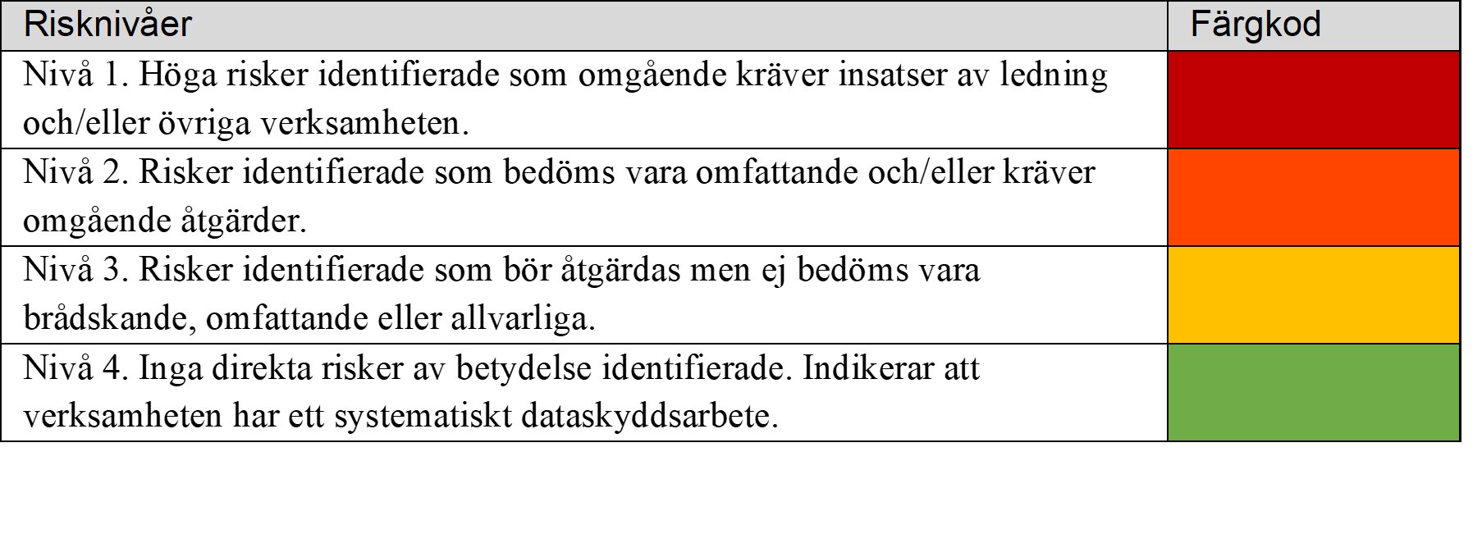
Årlig kontroll av dataskyddsarbetet
Bolaget har fått självskatta sitt dataskyddsarbete genom att besvara en enkät bestående av ett antal påståenden.
Beroende på hur bolaget har skattat sitt eget arbete sker en placering inom en av fyra risknivåer

Slide 6
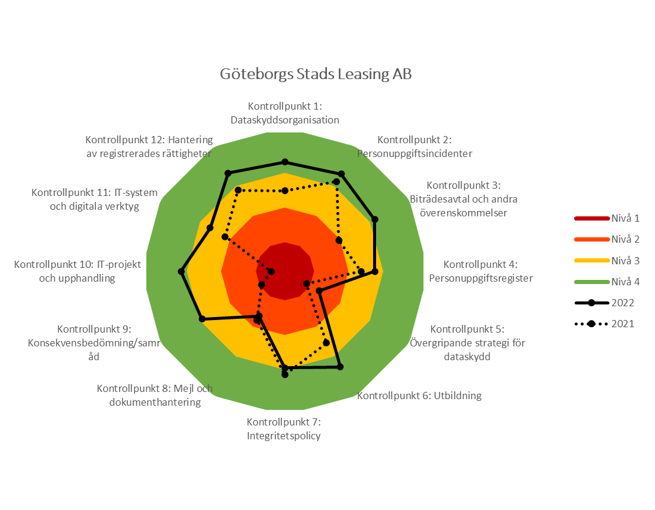
Bolagets riskplacering
Bolagets skattning i jämförelse med föregående år

Slide 7
Identifierade riskområden och rekommendationer
Kontrollpunkt 5: Övergripande strategi för dataskydd
Säkerställ och anta en övergripande strategi för dataskydd som utgår från ett riskbaserat arbetssätt där bolaget prioriterar de behandlingar som har högst risker.

Slide 8
Identifierade riskområden och rekommendationer
Kontrollpunkt 8: Mejl och dokumenthantering
Säkerställ att dokumenthanteringsplanen är aktuell och uppdaterad samt att medarbetare har kunskap och möjlighet att följa denna.

Slide 9
Identifierade riskområden och rekommendationer
Kontrollpunkt 11: IT-system och digitala verktyg
Säkerställ att de brister som identifierats i förra årets fördjupade kontroll kopplat till positioneringsteknik och årets fördjupade kontroll kopplat till kamerabevakning åtgärdas.

Slide 10
Fördjupad kontroll 2022 - kamerabevakning
Sammanfattade rekommendationer:
Säkerställ rättslig grund för behandlingarna.
Lyft ut kontrollen om otillbörlighet som en egen behandling.
Utred om en konsekvensbedömning behöver göras för en eller flera behandlingar.
Begränsa kamerornas upptagningsområde så att inte fler personuppgifter än nödvändigt behandlas.
Begränsa tiden som uppgifterna sparas till max 72 timmar och ange motivering till lagringstiden.
Uppdatera informationen gällande kamerabevakningen och skicka ut på nytt till de anställda.
Se över skyltarna och säkerställ att man uppfyller informationsplikten.
Dokumentera bedömning om att tillstånd inte behövs.

Slide 12
Kontakt
Nina Havner
nina.havner@intraservice.goteborg.se
Dataskyddsenheten, Göteborgs Stad

